Slide 1






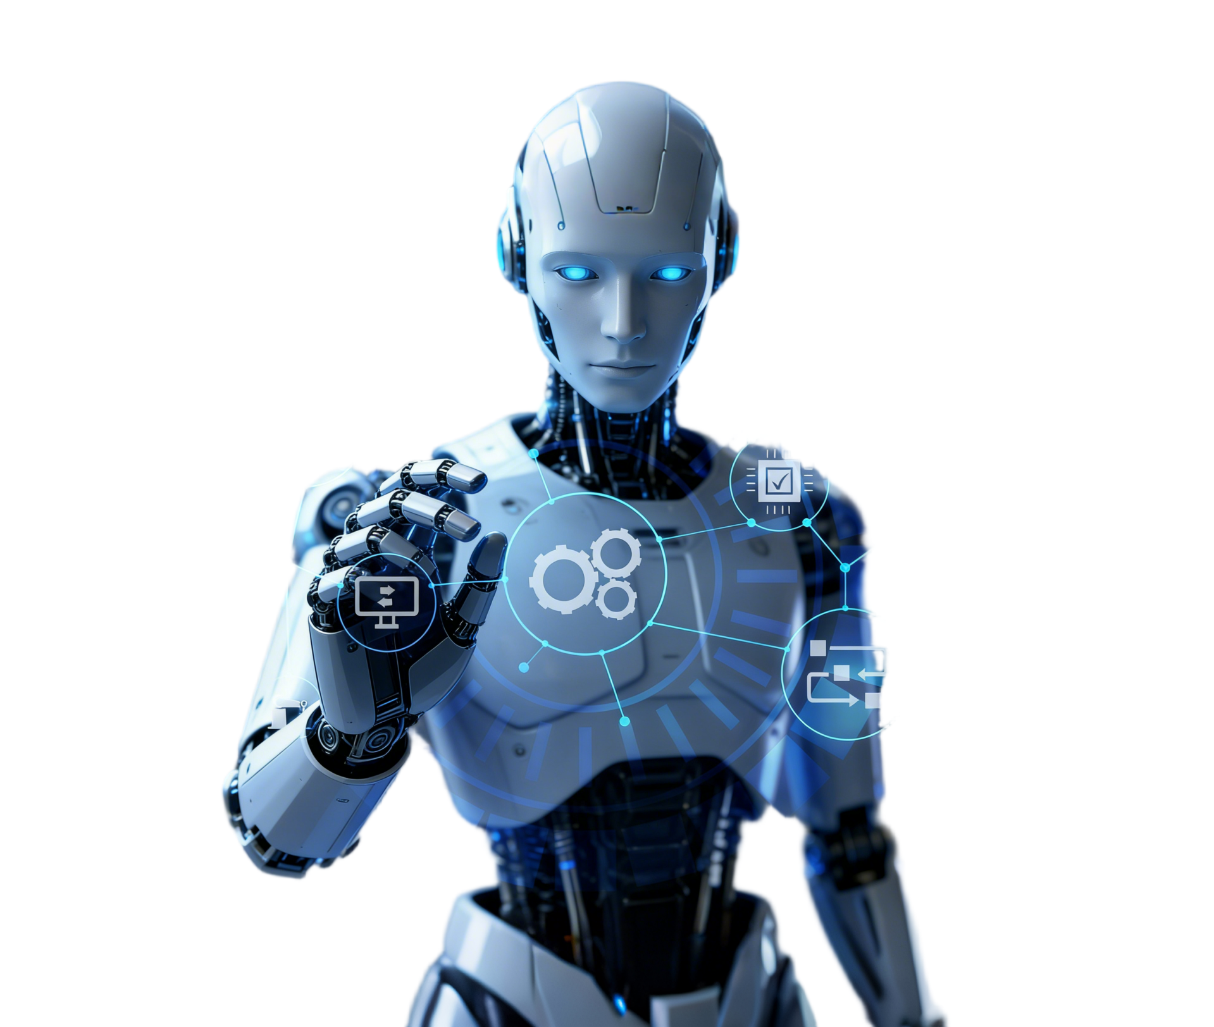

AI COMMERCIALIZATION INNOVATION
ARTIFICIAL INTELLIGENCE
人工智能发展全景回顾
AI发展史：从符号主义到大语言模型
日期：2026年4月14日
主题：AI发展历程
单位：研究机构
主讲人：演讲者
资料来源：公开文献
本演示文稿内容基于公开学术文献及行业报告整理，涵盖1956年至今人工智能发展的重要里程碑，包括符号主义、机器学习、深度学习及大语言模型（LLM）等关键阶段的研究成果与进展。

Slide 2









目录
本演示将依次介绍AI发展全景、早期AI与符号主义、机器学习与深度学习崛起、大语言模型时代，以及发展启示与展望，系统梳理人工智能从诞生至今的演进脉络与未来趋势。
AI发展全景
发展启示与展望
从1956年至今，回顾AI发展的关键时代与里程碑事件，纵览人工智能演进的完整历程。
总结AI历史发展的核心经验与教训，展望人工智能未来演进方向，探讨技术与社会的深远影响。
早期AI与符号主义
全景
探索符号主义AI的起源，涵盖Dartmouth会议、感知机等早期基础性成就，以及AI寒冬与专家系统的兴衰。
AI发展全景
机器学习与深度学习崛起
崛起
解析数据驱动的机器学习范式转变，深度学习如何凭借AlexNet等突破重塑AI感知能力，引领新一轮技术变革。
机器学习与深度学习的兴起，标志着AI从规则驱动迈向数据驱动，神经网络在感知任务中取得革命性突破。
大语言模型时代
LLM时代
LLM时代
大语言模型

Slide 3



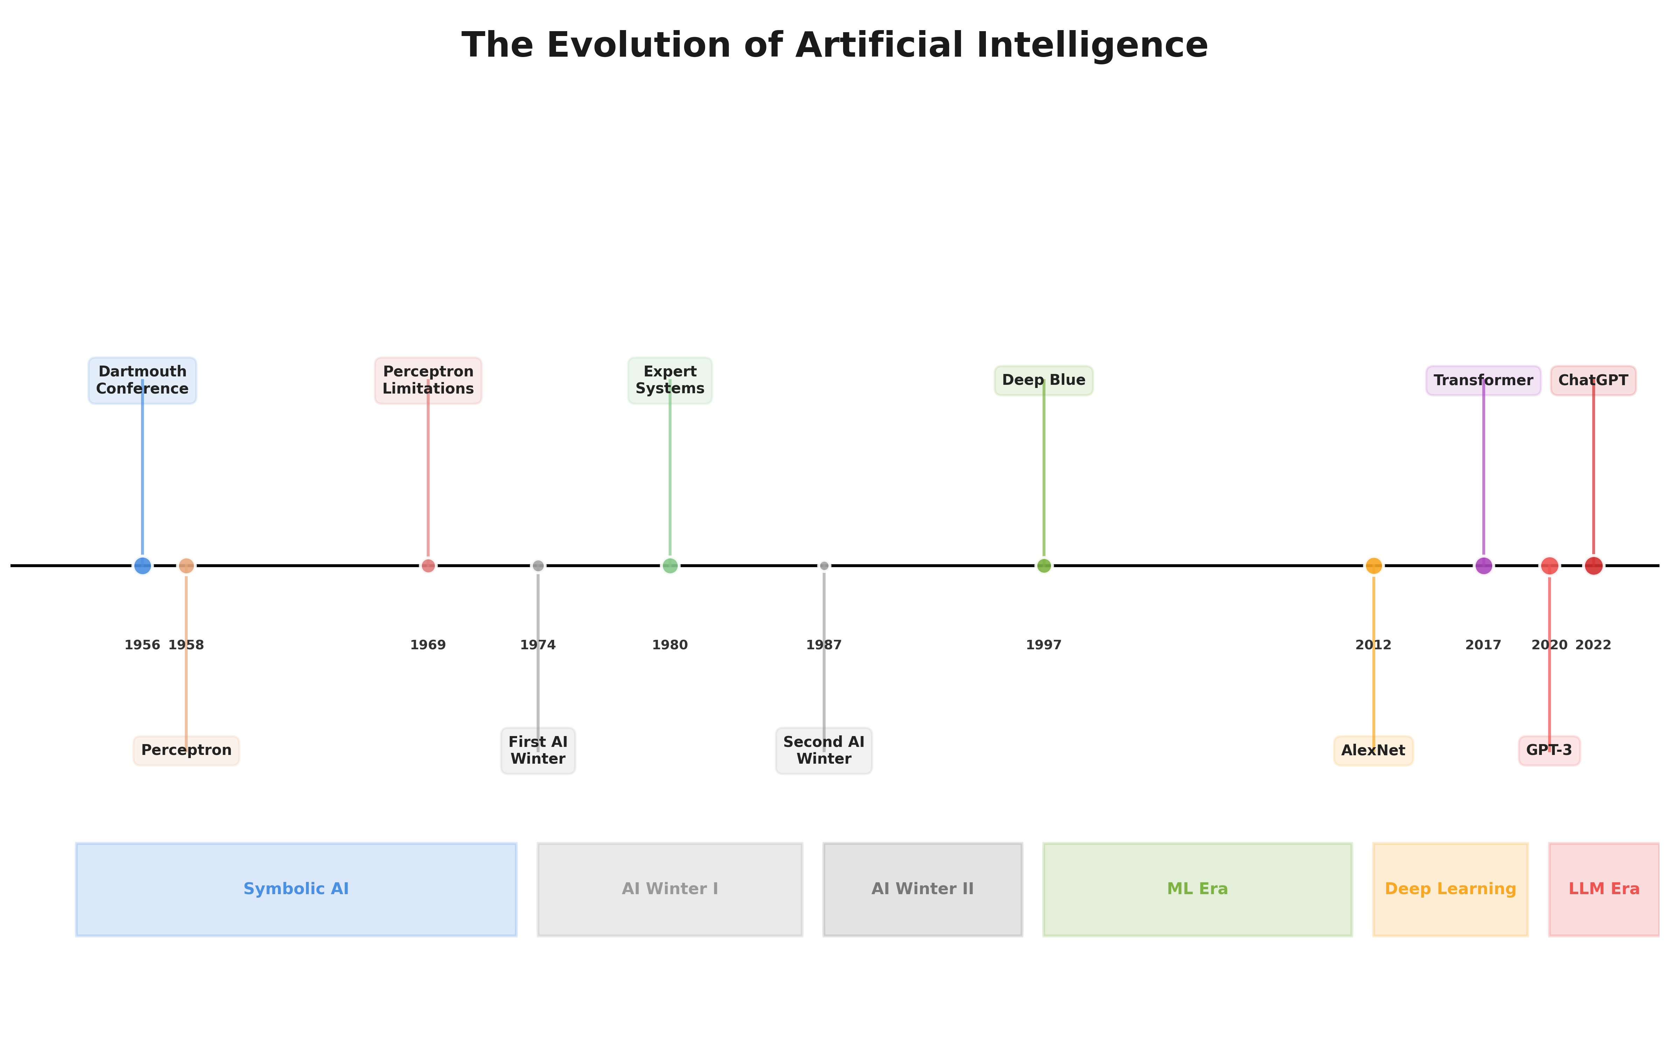
全景概述
AI发展时间线
六大关键时代，从1956年至今的完整蜕变

Slide 4
早期AI
符号主义起源
达特茅斯会议与感知机的奠基历程

Slide 5
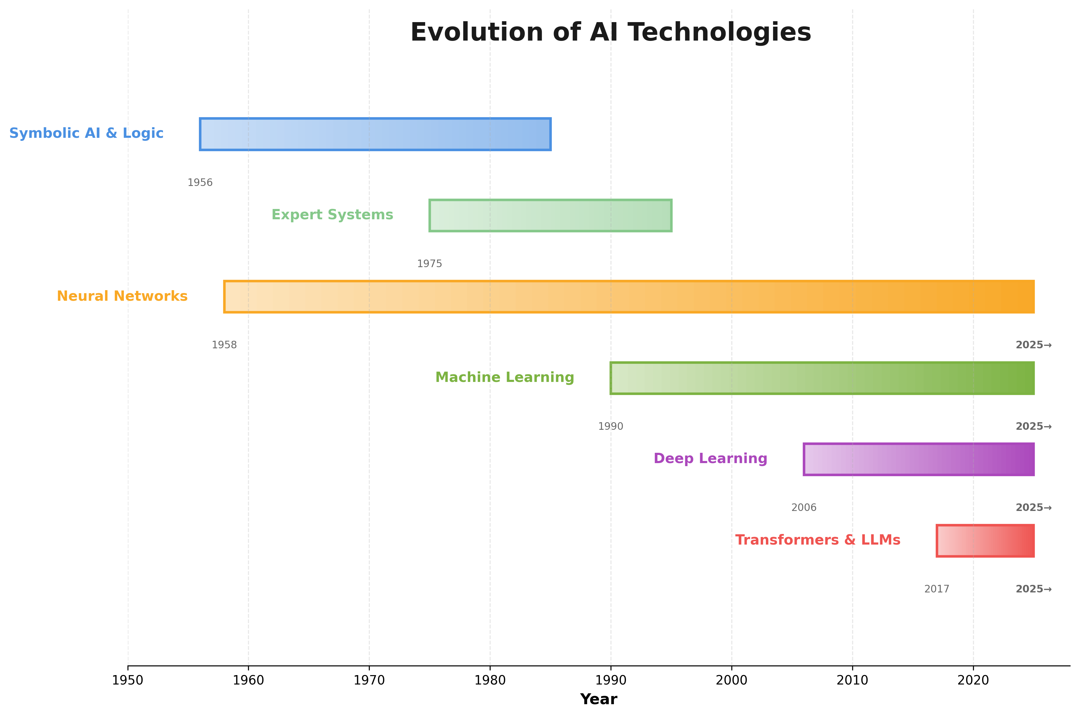
机器学习
范式革命
从手工编码规则转向数据驱动学习的根本性变革

Slide 6
第四章
大语言模型时代
Transformer架构、GPT系列与ChatGPT的历史性时刻

Slide 7
AI COMMERCIALIZATION INNOVATION
谢
！
谢
谢
感谢您的聆听与关注

